Slide 1
«Санитарно-эпидемиологические требования к объектам образования»
Директор КГУ «Школа-лицей №53» г.Караганды
Садвакасова Айман Дарменовна
87009822363; ayman.sadvakasova@mail.ru

Slide 2
Нормативная база:
Об утверждении Санитарных правил "Санитарно-эпидемиологические требования к объектам образования"
Приказ Министра здравоохранения Республики Казахстан от 5 августа 2021 года № ҚР ДСМ-76. Зарегистрирован в Министерстве юстиции Республики Казахстан 6 августа 2021 года № 23890.
О внесении изменений в приказ Министра здравоохранения Республики Казахстан от 5 августа 2021 года № ҚР ДСМ-76 "Об утверждении Санитарных правил "Санитарно-эпидемиологические требования к объектам образования"
Приказ Министра здравоохранения Республики Казахстан от 31 марта 2022 года № ҚР ДСМ-31. Зарегистрирован в Министерстве юстиции Республики Казахстан 4 апреля 2022 года № 27393

Slide 3
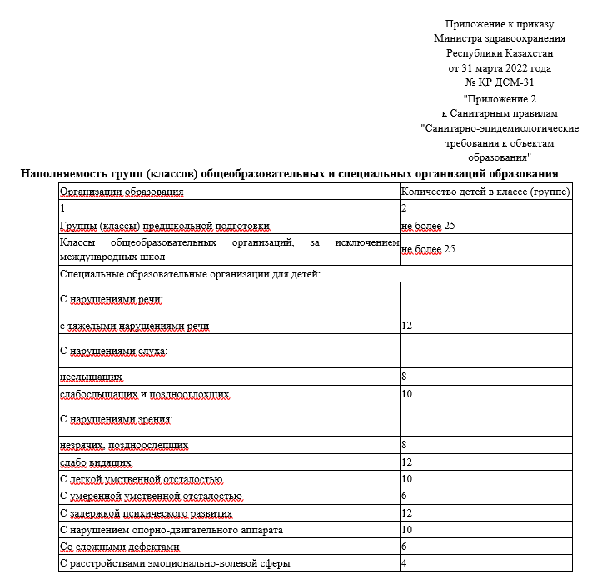
Глава 5. Санитарно-эпидемиологические требования к условиям обучения
70. Наполняемость групп (классов) общеобразовательных и специальных организаций образования принимается согласно приложению 2 к настоящим Санитарным правилам

Slide 4
Примечание:
1.Наполняемость классов для общеобразовательных организаций, за исключением международных школ, устанавливается не более 25 обучающихся.
В старших классах общеобразовательных школ, специализированных организациях образования, гимназиях и лицеях допускается снижение наполняемости классов до 20 обучающихся.
Для международных школ принимаются нормы согласно заданию на проектирование при строительстве.

Slide 5
71. Продолжительность урока в общеобразовательной организации не должна превышать 45 минут. В первых классах применяют "ступенчатый" режим учебных занятий с постепенным наращиванием учебной нагрузки. В сентябре планируют три урока по 35 минут, с октября по 45 минут. С проведением на уроках физкультминуток и гимнастики для глаз.
Для учащихся первых классов в течение года должны быть дополнительные недельные каникулы.
72. Недельная учебная нагрузка в общеобразовательных организациях не должна превышать указанных норм в приложении 3 к настоящим Санитарным правилам.
Количество уроков в расписании согласовывается с родительским комитетом.
73. Проведение сдвоенных уроков в начальной школе не допускается. При составлении расписания уроков учитывается динамика умственной работоспособности учащихся в течение дня и недели и используется таблица ранжирования предметов по трудности в соответствии с приложением 4 к настоящим Санитарным правилам.
74. Школьное расписание уроков составляется отдельно для обязательных и факультативных занятий. Факультативные занятия планируют в дни с наименьшим количеством обязательных уроков.
75. Продолжительность перемен между уроками для учащихся всех видов общеобразовательных организаций составляет не менее 5 минут, большой перемены (после 2 или 3 уроков) – 30 минут. Вместо одной большой перемены допускается после второго и четвертого уроков устраивать две перемены по 15 минут каждая.

Slide 6
Перемены проводят при максимальном использовании свежего воздуха, в подвижных играх.
Между сменами предусматривают перерыв продолжительностью не менее 40 минут для проведения влажной уборки и проветривания.
76. Максимально допустимое количество занятий в предшкольных классах – не более четырех продолжительностью 25 – 30 минут. Перерывы между занятиями должны быть не менее 10 минут.
81. Подбор учебной мебели проводят в соответствии с ростом обучающихся. Размеры учебной мебели указаны в приложении 5 к настоящим Санитарным правилам.
82. На объектах учебные кабинеты, лаборатории оборудуют рабочими столами, стульями со спинками.
Рассаживают обучающихся и воспитанников:
с нарушением слуха, зрения – за передними столами рядов от доски;
часто болеющие простудными заболеваниями дальше от наружной стены.
83. Мебель в учебных помещениях устанавливается с учетом обеспечения естественного бокового левостороннего освещения. Не допускается направление основного светового потока спереди и сзади от обучающихся и воспитанников.

Slide 7
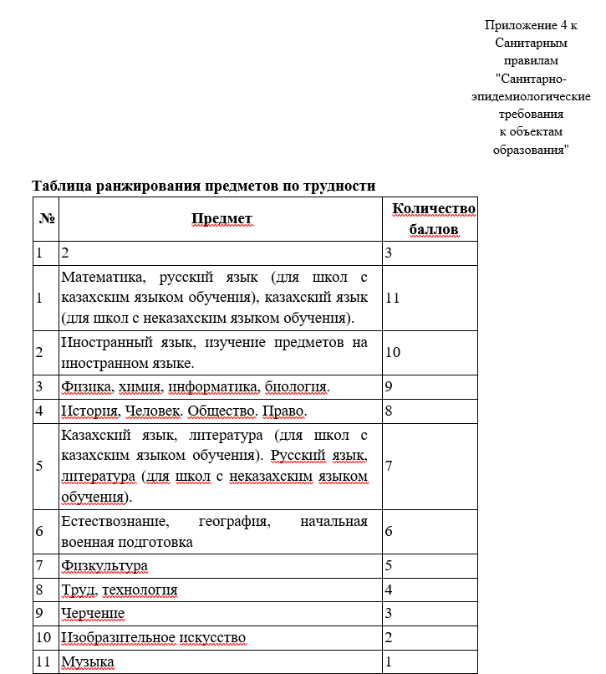

Slide 8
В Санитарных правилах "Санитарно-эпидемиологические требования к объектам образования", утвержденных указанным приказом Министра здравоохранения Республики Казахстан от 31 марта 2022 года № ҚР ДСМ-31:
пункт 7 изложить в следующей редакции:
"7. На территории объектов не допускается размещение зданий, построек и сооружений, функционально не связанных с образовательным процессом.";
пункт 34 изложить в следующей редакции:
"34. При отсутствии централизованной системы горячего водоснабжения устанавливаются водонагреватели. Горячая и холодная вода подводится ко всем ваннам, душевым, прачечным, умывальникам, в том числе в санитарных узлах, обеденных залах, в местах проживания, в помещениях медицинского назначения, а также к технологическому оборудованию на пищеблоке с установкой смесителей.
Не допускается использование горячей воды из системы водяного отопления для технологических и хозяйственно-бытовых целей.";

Slide 9
пункт 38 изложить в следующей редакции:
"38. В неканализованной местности устанавливаются теплые санитарные узлы (1 на 75 человек) и наливные умывальники (1 на 30 человек).
Теплые санитарные узлы имеют надземные помещения и выгребную яму из водонепроницаемого материала. Уборку теплых санитарных узлов проводят ежедневно с использованием дезинфицирующих средств. Выгребную яму своевременно очищают.
В проектируемых, строящихся и реконструируемых объектах образования в неканализованной и частично канализованной местности санитарные узлы, в том числе теплые санитарные узлы, располагаются в здании объектов.";
пункт 123 изложить в следующей редакции:
"123. Отбор суточных проб на пищеблоке проводится в соответствии с требованиями Санитарных правил "Санитарно-эпидемиологические требования к объектам общественного питания", утвержденных приказом исполняющего обязанности Министра здравоохранения Республики Казахстан от 17 февраля 2022 года № ҚР ДСМ-16 (зарегистрирован в Реестре государственной регистрации нормативных правовых актов под № 26866).";
пункт 151 изложить в следующей редакции:
"151. Санитарно-эпидемиологические требования к организациям образования на период введения ограничительных мероприятий, в том числе карантина устанавливаются Санитарными правилами "Санитарно-эпидемиологические требования к организации и проведению санитарно-противоэпидемических, санитарно-профилактических мероприятий при острых респираторных вирусных инфекциях, гриппе и их осложнениях (пневмонии), менингококковой инфекции, коронавирусной инфекции COVID-19, ветряной оспе и скарлатине", утвержденными приказом исполняющего обязанности Министра здравоохранения Республики Казахстан от 27 мая 2021 года № ҚР ДСМ-47 (зарегистрирован в Реестре государственной регистрации нормативных правовых актов под № 22833).";

Slide 10
пункт 152 изложить в следующей редакции:
"152. При устойчивом росте заболеваемости, постановлением Главного государственного санитарного врача Республики Казахстан, вынесенного в соответствии со статьями 38 и 104 Кодекса, определяются ограничительные меры к:
1) наполняемости помещений объектов образования (одновременное нахождение людей в кабинетах, корпусах, аудиториях, спортивных, актовых залах, классах, группах, столовых);
2) контингенту обучающихся, педагогов и персоналу;
3) продолжительности уроков;
4) ограничению использования мест массового пользования (читальные залы, спортивные и актовые залы);
5) наполняемости интернатов и общежитий.";
пункт 153 изложить в следующей редакции:
"153. Формат учебного процесса (штатный, комбинированный, дистанционный) в организациях образования определяется постановлениями Главного государственного санитарного врача Республики Казахстан с учетом эпидемиологической ситуации в республике.";

Slide 11
БлагоДарю за внимание!

